Slide 1
PROYECTO
QR check
PRESENTACIÓN FINAL CAPSTONE

Slide 2



Equipo de trabajo
CONSTANZA
ALFARO CRUCES
FRANCO
CENTENO RIVERA
PATRICIO
MEZA MORENO

Slide 3
ítems
7
Arquitectura del software
1
Descripción del proyecto
8
Modelo de base de datos
2
Objetivo general y específico
9
Tecnología utilizadas
3
Alcances y limitaciones del proyecto
10
Demostración de resultados del proyecto
4
Metodología del proyecto
11
Resultados obtenidos
5
Roles dentro del proyecto
12
Obstáculos presentados en el proyecto
6
Cronograma del proyecto
13
Conclusión

Slide 4
DESCRIPCIÓN DEL PROYECTO
Problema o dolor
Nuevo Nivel Asesores SPA es una empresa dedicada al rubro de la seguridad privada la cual está contratada para la vigilancia de puntos de acceso críticos de condominios y faenas, es aquí donde el control de acceso a las instalaciones es realizada por un guardia de seguridad que trabaja para Nuevo Nivel SPA . Actualmente, el registro de entradas y salidas de personas se realiza manualmente pero este método, aunque tradicional y aparentemente sencillo, presenta varios inconvenientes que afectan tanto la eficiencia operativa como la seguridad debido a la naturaleza humana de cometer errores, suplantamiento de identidad, acceso no autorizados por lentitud del sistema y por último la lentitud de realizar reportes aumenta las horas de trabajo.
Propuesta de solución
La solución propuesta para abordar la problemática de gestión manual de accesos en instalaciones específicas, es el desarrollo de una aplicación móvil multiplataforma que automatice el registro de entradas y salidas de personas mediante la lectura de códigos QR del carnet de identidad. Este sistema permitirá a la empresa Nuevo Nivel Asesores SPA mejorar la eficiencia operativa, incrementar la seguridad en el control de accesos y facilitar la generación o consulta de reportes de manera ágil y precisa.

Slide 5
Objetivo General
Desarrollar una aplicación móvil de escaneo QR para optimizar el proceso de registro de entradas y salidas de personas o vehículos en un punto específico, con el fin de mejorar la eficiencia operativa, minimizar errores humanos y garantizar la precisión y confiabilidad de los registros.
Las épicas a desarrollar son: Login y roles de la aplicación, Registro de entradas y salidas, Gestión de permisos, Gestión de informes, Botón de emergencia.
Objetivos Específicos
Toma de Requerimientos: Identificar y validar necesidades del cliente. Mockup: Diseñar prototipos ajustados a feedback.
Actas de Reuniones: Registrar acuerdos y decisiones clave. Desarrollo de software: Codificar, integrar y revisar funcionalidades.
Pruebas manuales: Detectar y corregir errores manualmente. Gestión de proyecto: Planificar, coordinar y controlar el proyecto.
Implementación Bases de Datos: Diseñar y configurar almacenamiento eficiente.
Implementación: Desplegar software y capacitar usuarios. Pruebas de calidad: Corregir vulnerabilidades y garantizar seguridad.

Slide 6









Alcances y limitaciones del proyecto
Alcances
Limitaciones

Slide 7

Metología de trabajo para el desarrollo del proyecto
Metodología SCRUM
Reuniones Diarias
Sprint
1-4 semanas
Revisión del Sprint
+
Retroalimentación
Product Backlog
Planificación de Sprint
Sprint
Backlog
Trabajo Finalizado

Slide 8
CONSTANZA ALFARO
CARGO: SCRUM MASTER
FUNCIONES DESEMPEÑADAS:Facilitar las ceremonias Scrum, remover impedimentos, asegurar principios y valores, fomentar la colaboración, proteger al equipo, supervisar el progreso, coordinar comunicación y monitorear requisitos.
FRANCO CENTENO
ROLES DENTRO DEL PROYECTO
CARGO: JEFE DE PROYECTO, DESARROLLADOR
FUNCIONES DESEMPEÑADAS: Desarrollar lectura de códigos QR, gestionar la base de datos, implementar informes en Excel y asegurar la escalabilidad del sistema.
PATRICIO MEZA
CARGO: PRODUCT OWNER
FUNCIONES DESEMPEÑADAS: Gestionar el Product Backlog, definir requerimientos claros, garantizar comprensión del equipo, ajustar prioridades y representar los intereses del cliente y stakeholders.

Slide 9
Cronograma para el desarrollo del proyecto
Inicio de Proyecto
Semanas
1
2
3
4
5
6
7
8
9
10
11
12
13
14
15
16
17
18
Planificación y Estimación
Implementación
Sprint 1
Sprint 2
Sprint 3
Sprint 4
Revisión y retrospectiva
Lanzamiento
LOREM

Slide 10
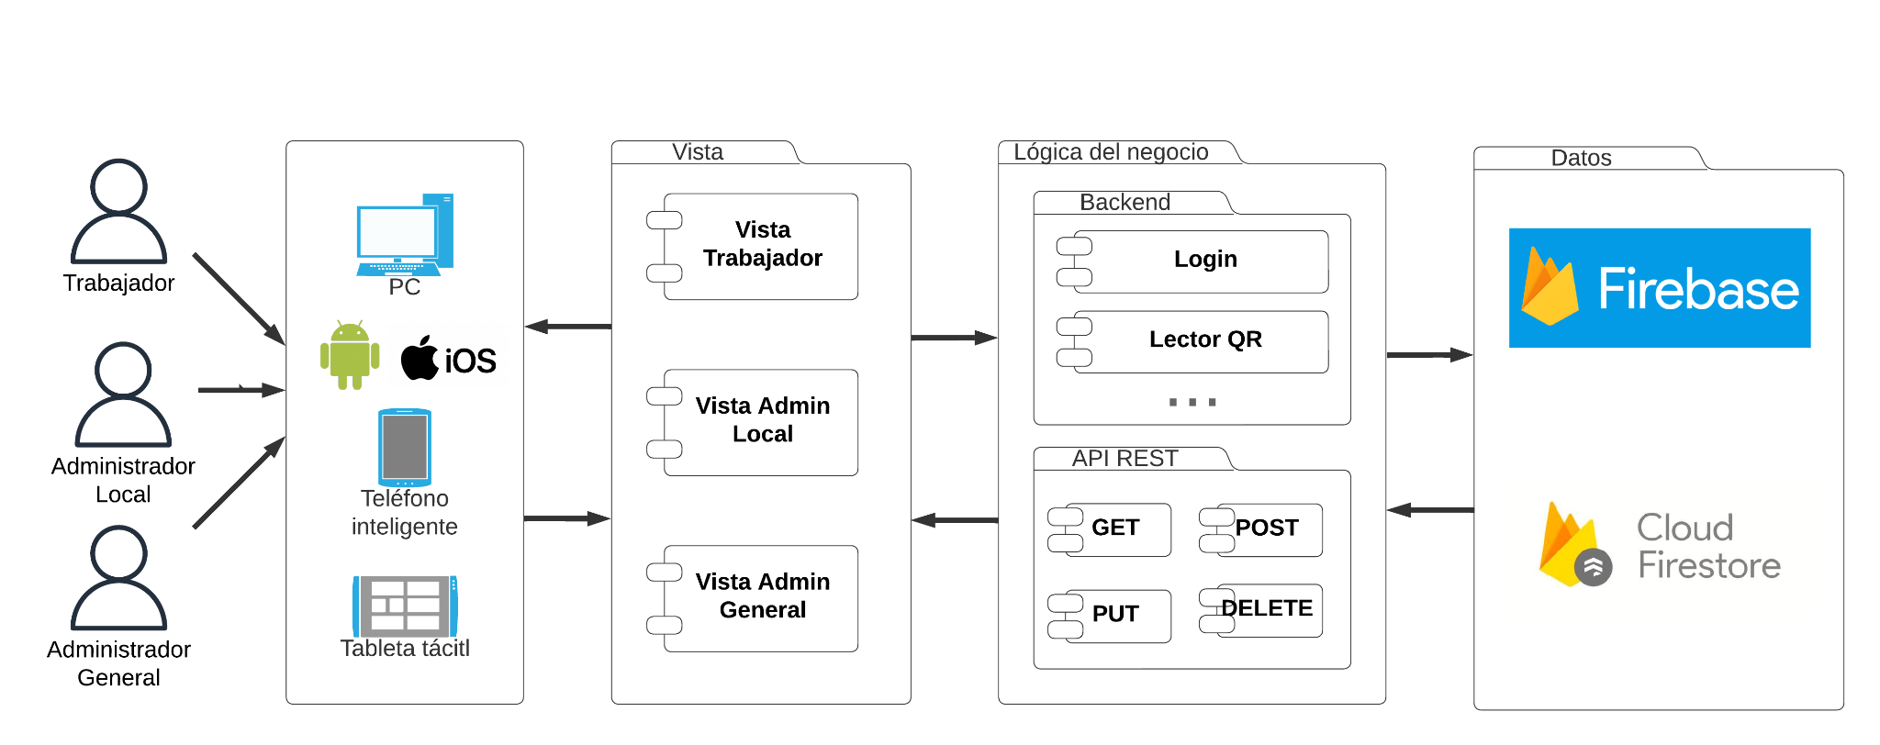
Arquitectura del software

Slide 11
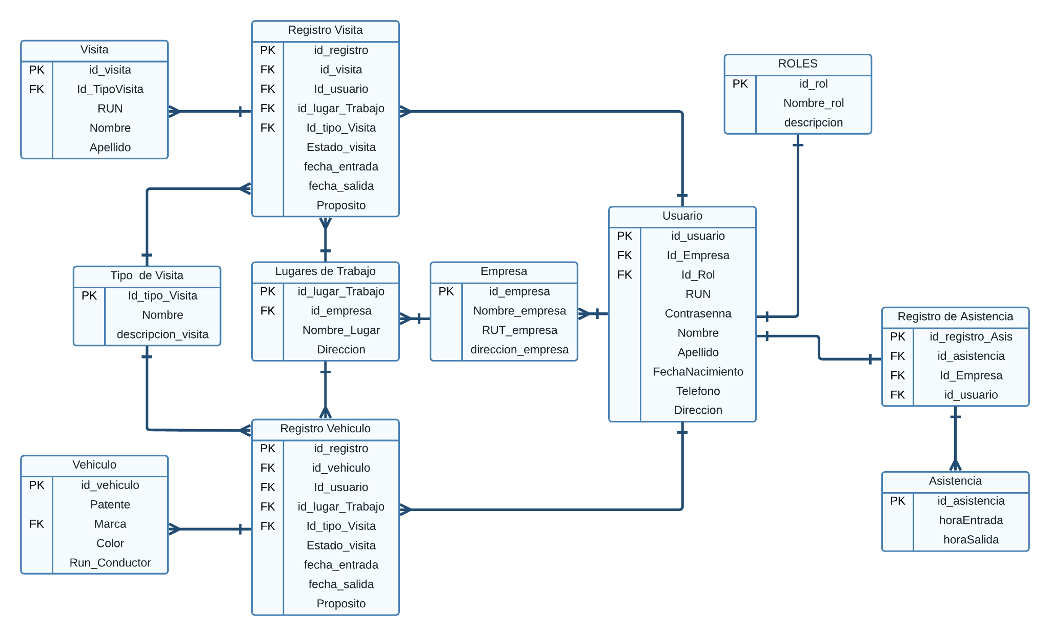
Modelos de base de datos

Slide 12









Tecnología utilizadas
Capa de usuario/vista
Capa de lógica de negocio
Capa de datos

Slide 13
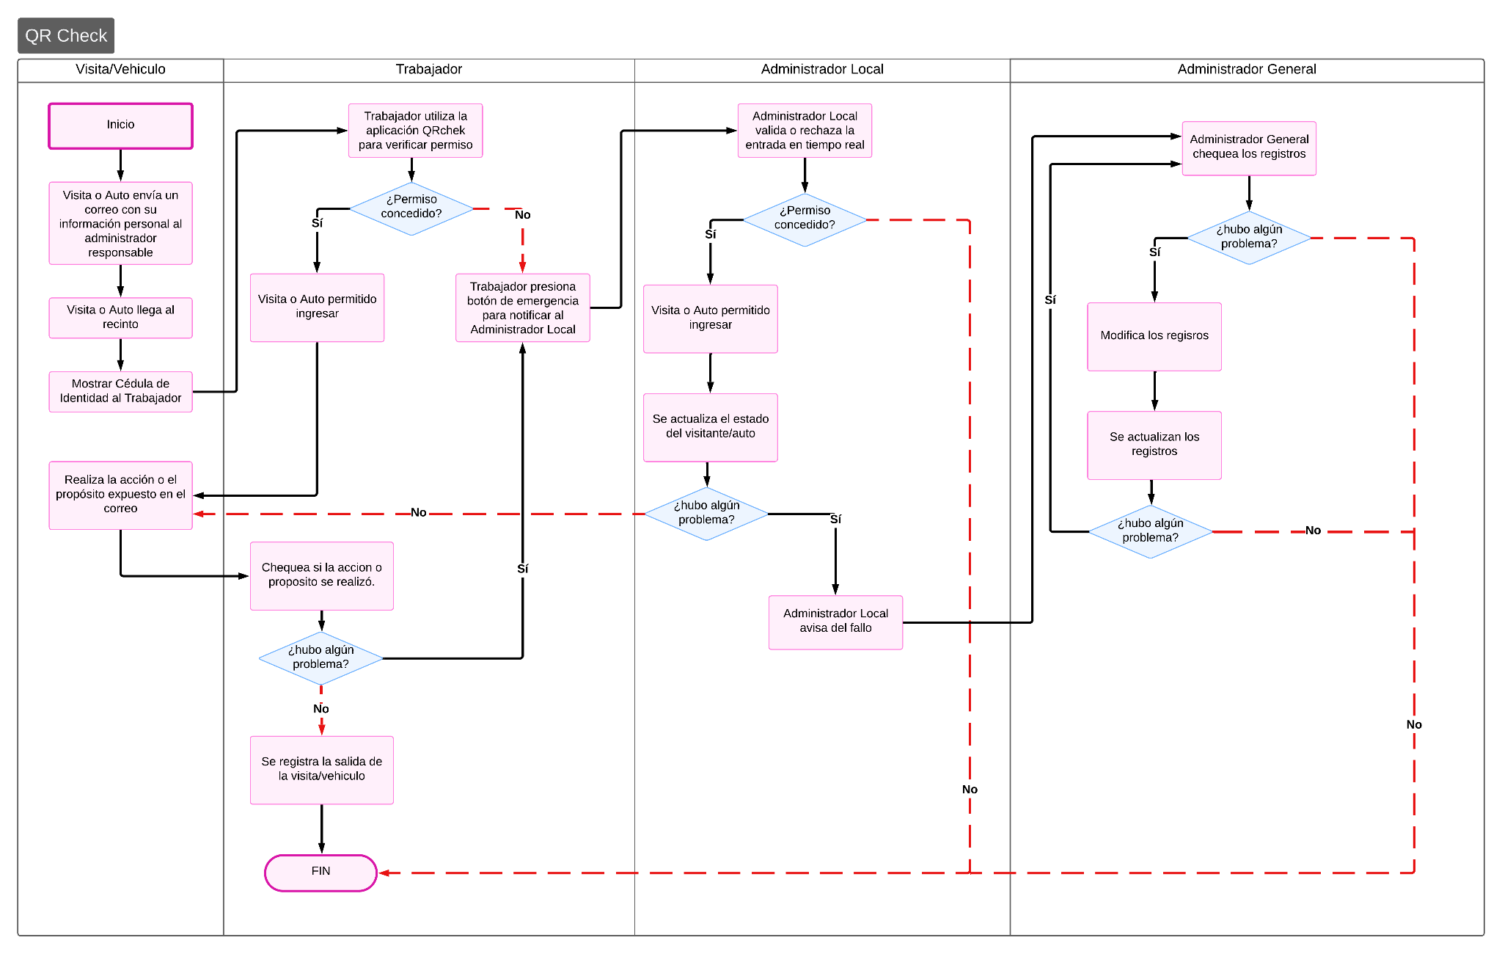
Diagrama de flujo

Slide 14
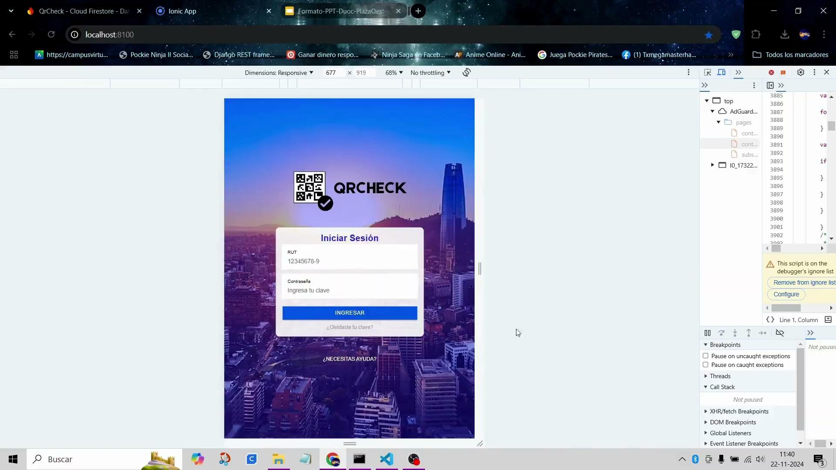
Resultados obtenidos : Login

Slide 15
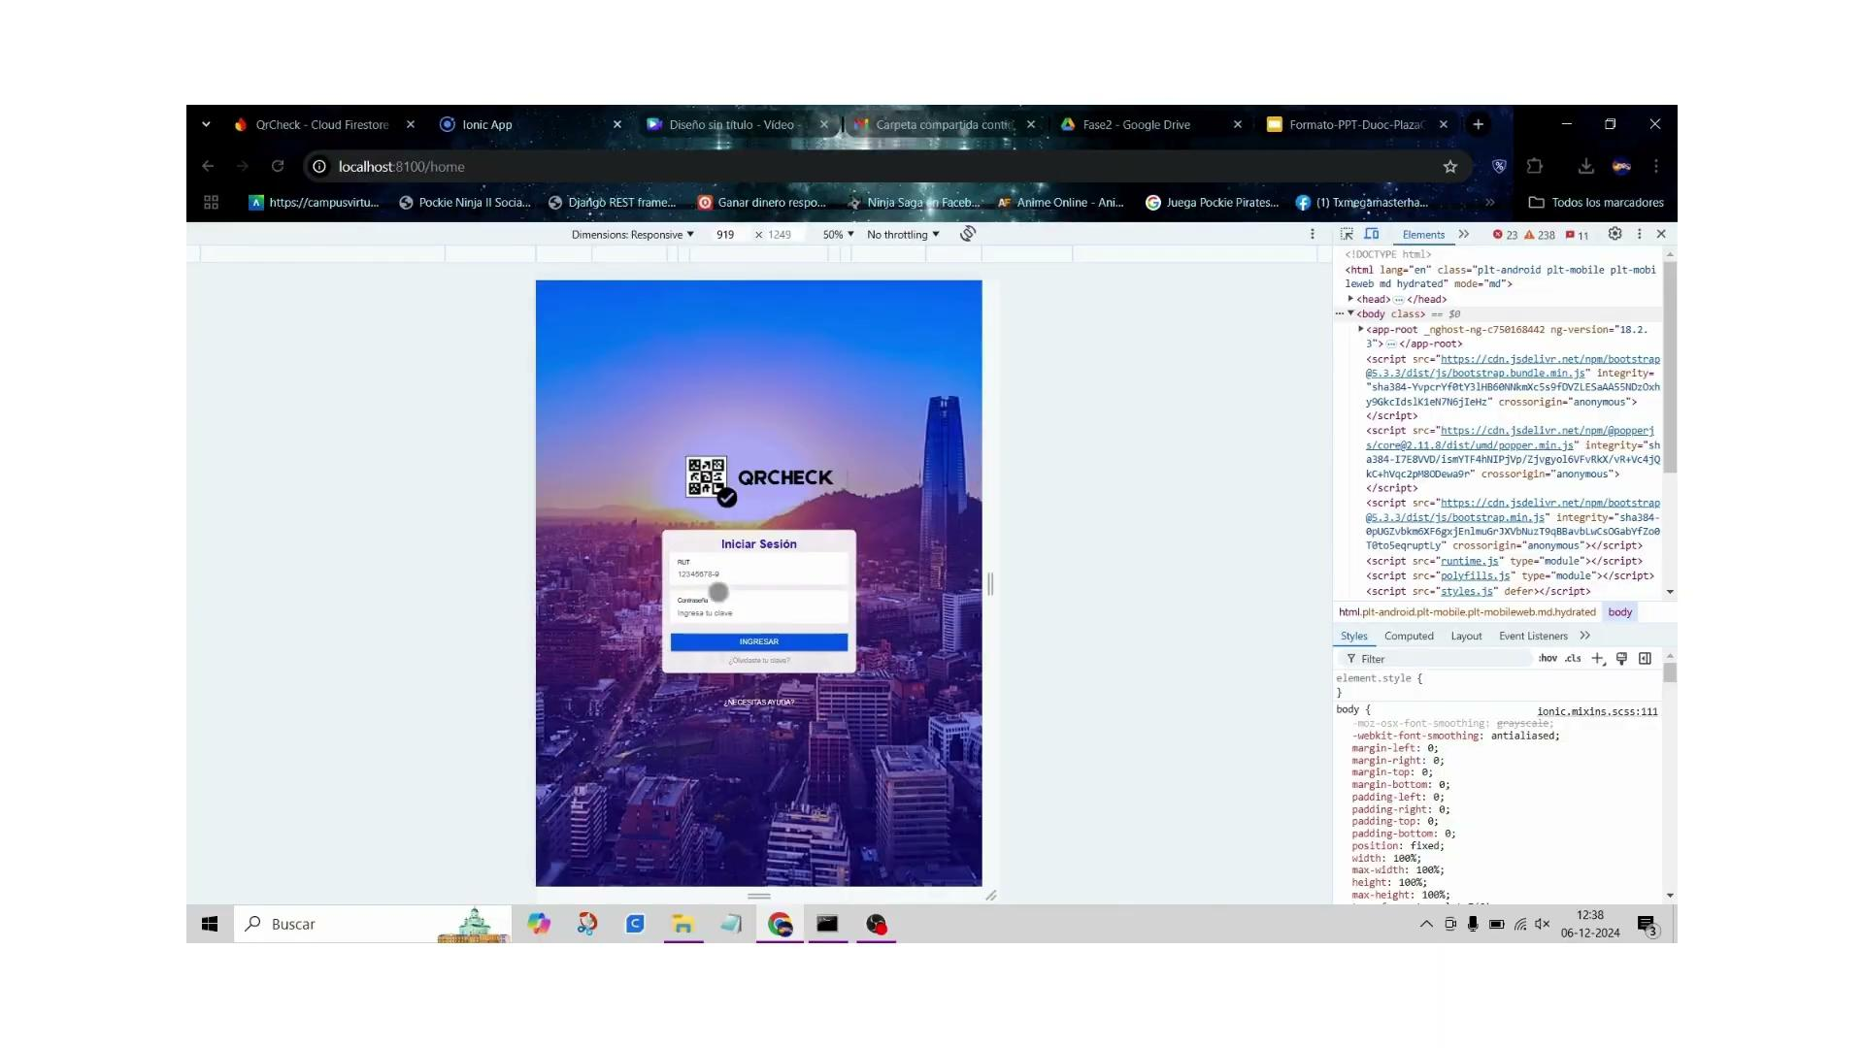
Resultados obtenidos : Vista Administrador General

Slide 16

Resultados obtenidos : Vista Administrador Local

Slide 17
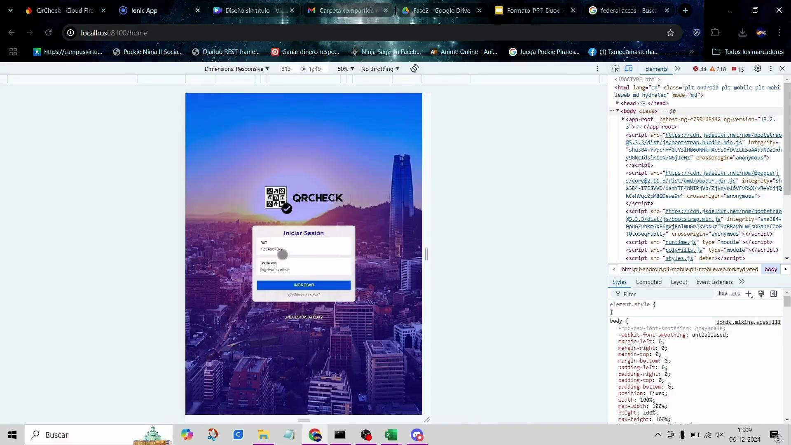
Resultados obtenidos : Escaneo QR

Slide 18



Obstáculos presentados durante el desarrollo

Slide 19



Conclusión del proyecto
Conclusión del Proyecto
Lecciones Aprendidas
Experiencia Adquirida

Slide 20
Preguntas

